Slide 1
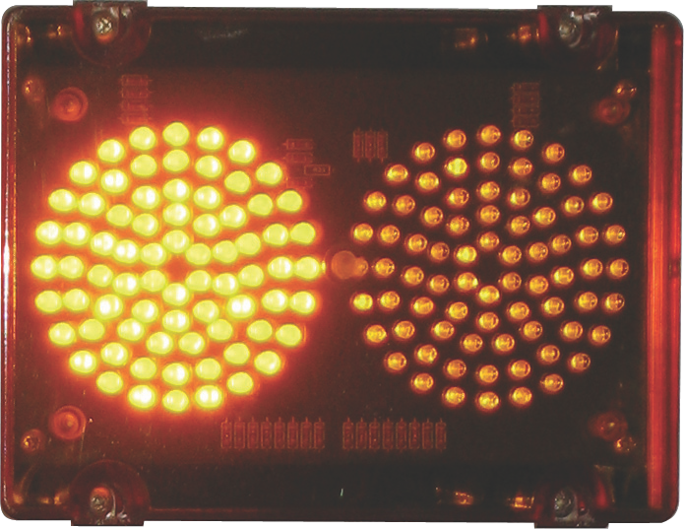
Panel indicador LED IPN/005 – Alternativo
200
150
40
40
80
LEDS de última generación, configurados en una matriz de alta densidad que proporciona una señal clara e inequívoca.
2 Modos de flash: alternativamente o a la vez, con 2 velocidades de destello, 40fpm o 120 fpm.
Modelos standard disponibles, 24Vdc, 115Vac y 230Vac. Todas las unidades están protegidas en carcasas de policarbonato estabilizado frente a radiación UV IP65 (200 x 150 x 80mm) para protección frente a la intemperie.
Equipo de un sólo color, por ejemplo ámbar/ámbar, lleva LEDs de colores del mismo color que la lente. Unidades de color dual, por ejemplo, rojo/blanco, equipadas con LEDs de colores y lentes transparentes. Opciones de colores standard: rojo/rojo y ámbar/ámbar, otras variedades de colores y combinaciones disponibles bajo pedido: rojo, ámbar, azul o blanco.
 |  | IPN/DC/24/LED/005/ | IPN/AC/115/LED/005/ | IPN/AC/230/LED/005/
Tensión Alimentación |  | 24Vdc | 115Vac | 230Vac
Tensión alim mínima |  | 20Vdc | 98Vac | 195Vac
Tensión alim máxima |  | 27Vdc | 132Vac | 265Vac
Consumo medio | (Alternativamente) | 190mA | 70mA | 35mA
 | (Los 2 a la vez) | 200mA | 75mA | 35mA
Consumo máximo |  | 360mA | 140mA | 70mA
Consumo nominal (Alternativamente) |  | 4.5W | 7.3W | 7.2mA
Frecuencia de destello | Fábrica | 120 fpm (2Hz)
 | Otros | 40 fpm - (0.666Hz)
Intensidad luminosa | Rojo (alternativo) | Cd
 | Rojo (los 2 a la vez) | Cd
 | Ámbar (alternativo) | Cd
 | Ámbar (los 2 a la vez) | Cd
Ángulo de max luminosidad nominal |  | En el eje frontal
Rango del fusible recomendado |  | Interno - 1A TD
Clase de protección IEC |  | IP65
Rango temperatura de funcionamiento |  | -20 a +45 ºC
Peso neto del producto |  | 673g | 839g | 839g
SOVERIN CONTROL, S.L. Alameda Urquijo, 80 oficinas - 48013 – BILBAO (Vizcaya)
Tfno: +34 94 454 33 33 Fax: +34 94 454 50 77 E-mail: info@soverincontrol.com Pag web: www.soverincontrol.com

